Slide 1
Министерство образования Омской области
Профилактика социального сиротства и семейное жизнеустройство детей, оставшихся без попечения родителей, в Омской области
Марьенкина Оксана Владимировна,
заместитель начальника управления опеки и попечительства над несовершеннолетними и адаптивного образования Министерства образования Омской области

Slide 2
Министерство образования Омской области
Региональная модель профилактики социального сиротства
Органы образования и образовательные организации
Органы опеки и попечительства
Комиссия по делам несовершеннолетних и защите их прав при Правительстве Омской области
Территориальные комиссии
по делам несовершеннолетних
и защите их прав
Органы и учреждения социальной защиты населения
Органы внутренних дел
Учреждения уголовно-исполнительной системы
Органы и учреждения по делам молодежи, физической культуры и спорта
Общественные организации, общественные объединения
Органы и учреждения культуры, досуга
Органы службы занятости
Органы и учреждения здравоохранения

Slide 3
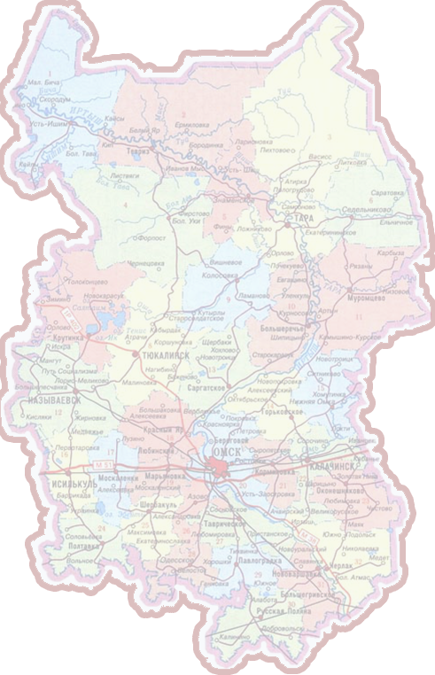
Министерство образования Омской области
Около 400 тыс. детей
1,9 %
6848 детей
Омская область занимает 11 место в РФ по сокращению количества детей, зарегистрированных в банке данных детей-сирот
92 %
8 %

Slide 4
Министерство образования Омской области
Количество организаций для детей-сирот и детей, оставшихся без попечения родителей
34
34
34
31
31
31
30
23
23
21
15
14
На 01.01.2017 года в Омской области действовали 654 приемных семьи, в которых воспитывался 1951 ребенок

Slide 5
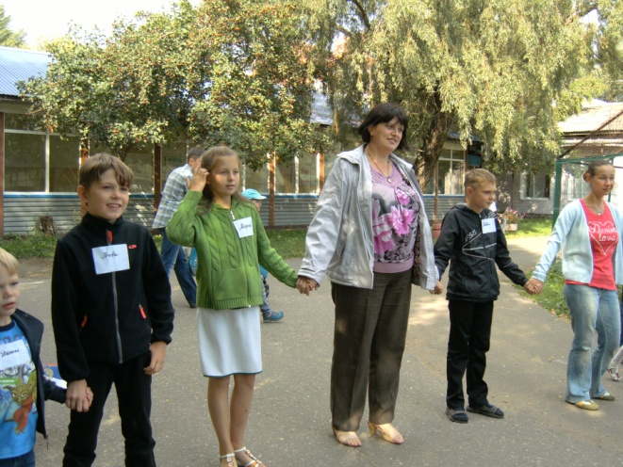
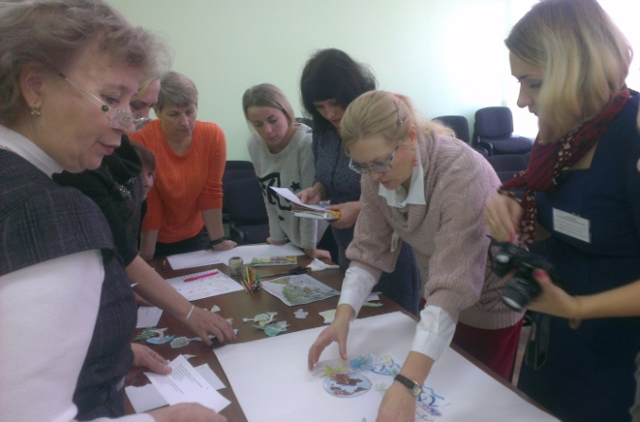
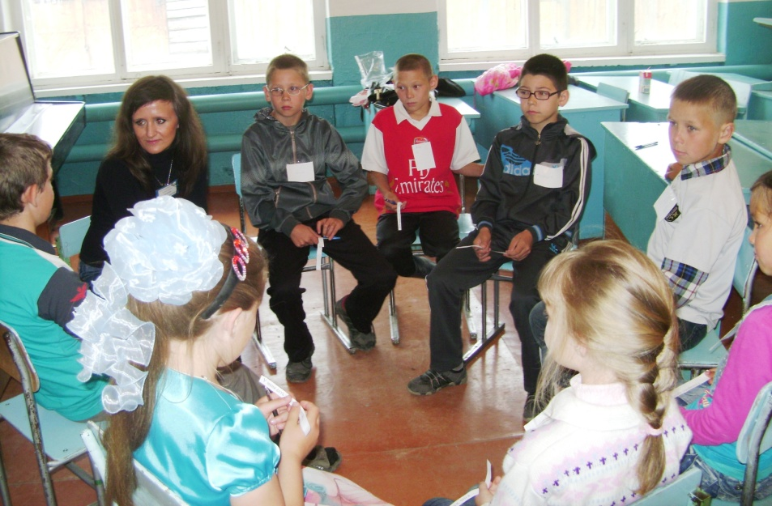
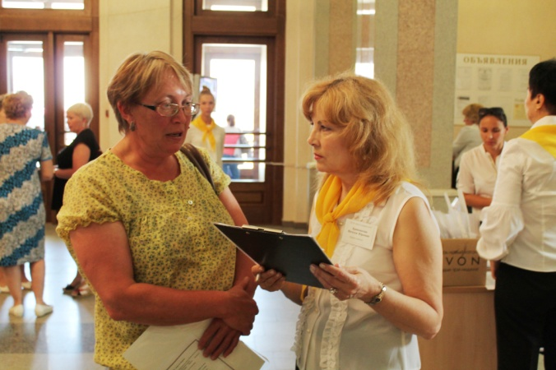
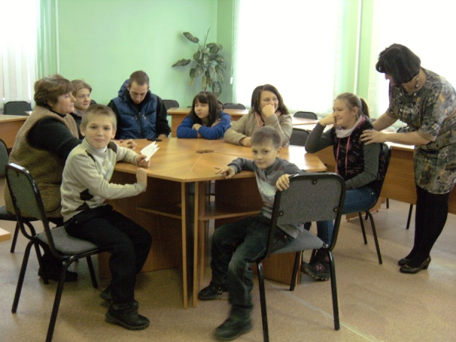
Министерство образования Омской области
Психолого-педагогическое сопровождение замещающих семей

Slide 6
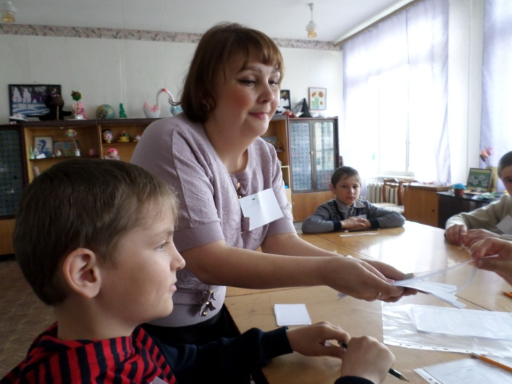
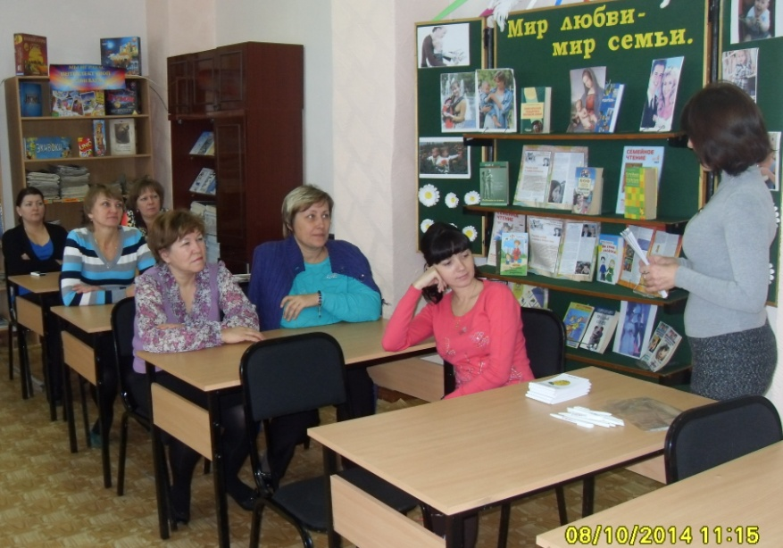
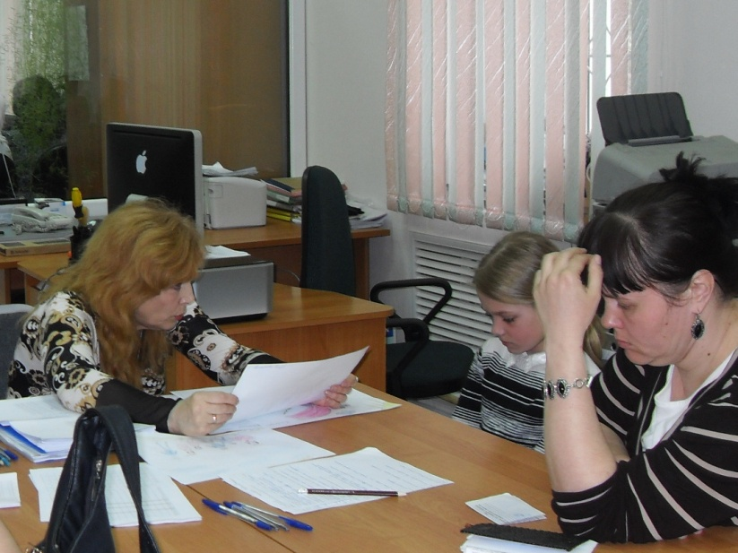
Министерство образования Омской области
Казенное учреждение Омской области «Центр поддержки семьи»

Slide 7
Министерство образования Омской области
Факторы риска:
1. Физическое насилие в семье;
2. Злоупотребление родителей алкоголем;
3. Конфликты в семье
Уход несовершеннолетнего из дома
Противоправные действия, совершаемые несовершеннолетним
Противоправные действия, совершаемые в отношении несовершеннолетнего

Slide 8
Министерство образования Омской области
Пилотные площадки по внедрению модели ранней профилактики социального сиротства
город Омск;
Омский муниципальный район;
Москаленский муниципальный район

Slide 9
Министерство образования Омской области
Профилактика социального сиротства и семейное жизнеустройство детей, оставшихся без попечения родителей, в Омской области
Марьенкина Оксана Владимировна,
заместитель начальника управления опеки и попечительства над несовершеннолетними и адаптивного образования Министерства образования Омской области

